Slide 1
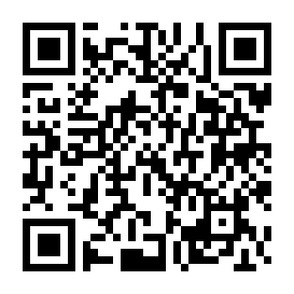
第6回 徳島脳波セミナー 2023
謹啓
時下 先生方におかれましては、益々ご清祥のこととお慶び申し上げます。さて、このたび、てんかん診断において重要な検査である脳波を系統的に学ぶための「第6回徳島脳波セミナー 2023」を開催する運びとなりました。なかなか学ぶ機会が少ない脳波ですが、本セミナーで脳波の判読の基本をマスターすることにより、日々の診療の一助になれば幸いです。つきましてはご多忙中とは存じますが、ご参加賜りますようお願い致します。
謹白
日時 : 2023年7月16日（日）13:00–17:00
会場 :WEB配信（zoomにて配信）
講 演 内 容
開会挨拶 13:00～13:05
徳島大学病院 てんかんセンター長 森 健治 先生
教育講演 13:05～15:50
司会：徳島大学病院 てんかんセンター・精神科神経科 中瀧 理仁 先生
1. 脳波記録とデジタル脳波の基本
てんかんセンター・検査部 坂東 典子 先生
2. 正常脳波（覚醒～睡眠）とノーマルバリアント
てんかんセンター・精神科神経科 中瀧 理仁 先生
3. Hands-on ～小児症例～
てんかんセンター・小児科 森 達夫 先生
4.てんかんの薬物療法とNCSEの脳波所見
てんかんセンター・脳神経外科 藤原 敏孝 先生
Hands-on
成人例、正常所見から発作時、重積時の脳波所見まで
てんかんセンター・脳神経外科 多田 恵曜 先生
特別講演 16:00～17:00
座長：徳島大学病院 てんかんセンター長 森 健治 先生
『てんかんと精神症状』
すずかけクリニック /愛知医科大学 精神科学講座 名誉教授 兼本 浩祐 先生
閉会挨拶 徳島大学病院 てんかんセンター長 森 健治 先生
ご参加頂けます
場合は、下記の
二次元コード
もしくは、裏面
に記載いただき
FAXにて事前登録
をお願い致します。
お時間になりましたら裏面に記載の手順でご視聴をよろしくお願い申し上げます。
当日は、ご施設名、ご芳名の記帳をお願い申し上げます。ご記帳いただきましたご施設名、ご芳名は、医薬品の適正使用情報および医学・薬学に関する情報提供のために利用させていただくことがございます。何卒、ご理解とご協力を賜りますようお願い申し上げます。
共催：徳島大学病院、第一三共株式会社、ユーシービージャパン株式会社
お問い合わせ
徳島大学病院てんかんセンター
TEL 088-633-7149
FAX 088-632-9464

Slide 2
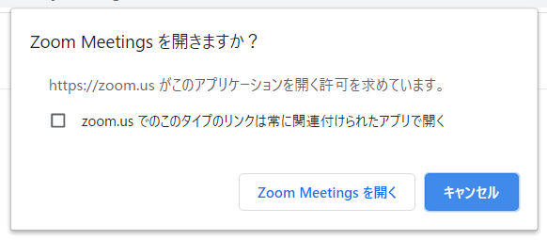
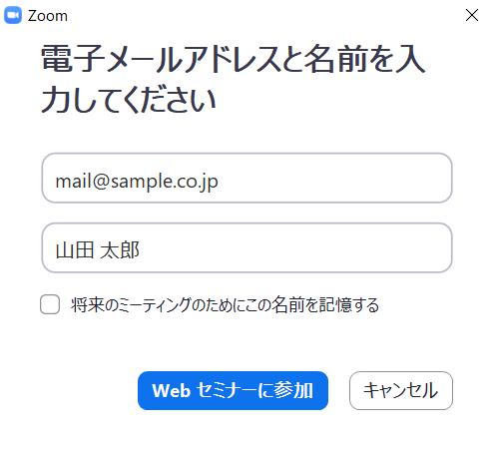
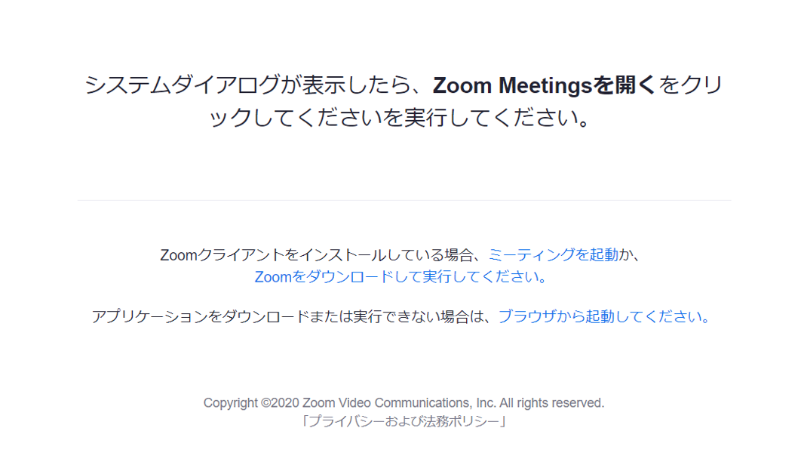
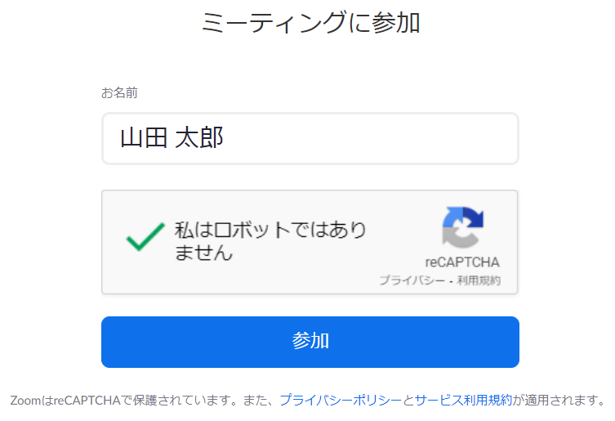
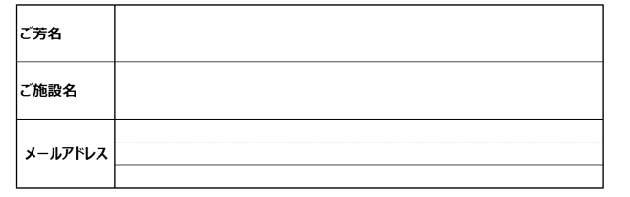
Web講演会ご視聴方法
●Web講演会はインターネットを介して講演が配信されますので、インターネットが使用できるPC、
タブレットまたはスマートフォンをご用意ください。
●モバイルルーターやスマートフォンでの視聴は電波状況や回線速度などの影響を受け、動画や音声が
途切れる可能性がありますことを、予めご了承ください。
●PC環境により、機能が制限される可能性がある為、原則Zoomアプリでのご参加をお願い申し上げます。
視聴登録
担当MRにメールアドレスをお知らせください。担当MRが視聴登録を行います。
登録完了後、視聴用URLをご指定のメールアドレスにお送りします。
※ご提供いただきました情報につきましては、弊社製品の情報提供活動以外の目的で使用いたしません。
ZOOMアプリからの参加方法
以下のご案内をご参考いただき、ZOOMアプリをインストールしてください。
https://ds-medical.webcdn.stream.ne.jp/zoomhowto/howto.pdf
パソコンでのご利用の場合、ご案内メールに記載のURLをクリックいただくとブラウザが
立ち上がり、「Zoom Meetingを開きますか？」というメッセージが表示されますので、
「Zoom Meetingを開く」をクリックします。
※スマートフォンの場合は、アプリ選択を促すメッセージが表示されますのでZOOMを
お選びください。
続けてアプリが立ち上がり、右下図のような入力画面が開きますのでご自身のメールアドレス
とご施設名、ご氏名（※フルネームの記載をお願い致します）をご入力ください。
「Web セミナーに参加」をクリックいただくとセミナーに参加いただけます。
※セミナー開始のお時間までは、待機画面が表示されます。
開始時間になりますと、セミナー画面が表示され参加いただけます。
ブラウザからの参加方法 ※PCのみ
※セミナー開始のお時間までは、待機画面が表示されます。
開始時間になりますと、セミナー画面が表示され参加いただけます。
ご案内メールに記載のURLをクリックいただくとブラウザが立ち上がり、
「Zoom Meetingを開きますか？」というメッセージが表示されますので、「キャンセル」
をクリックします。
ページ右下の「ブラウザから起動してください」をクリックします。
参加情報の入力画面が開きますので、ご施設名、ご氏名（※フルネームの記載をお願い致します）を
ご入力いただき「私はロボットでは～」にチェックを入れ、「参加」をクリックいただくとセミナーに
参加いただけます。
ご視聴を希望される先生はメールアドレスをご記入頂き、下記連絡先にFAXいただくか、第一三共MRまでご連絡くださいますようお願い致します。視聴用のURLとパスコードをご登録頂いたメールアドレスへお送り致します。
連 絡 先 ：nakano.shinya.mh@daiichisankyo.co.jp
F A X ：088－656ー6360
第一三共㈱ 中野 慎也
7/16第6回徳島脳波セミナー

